Slide 1
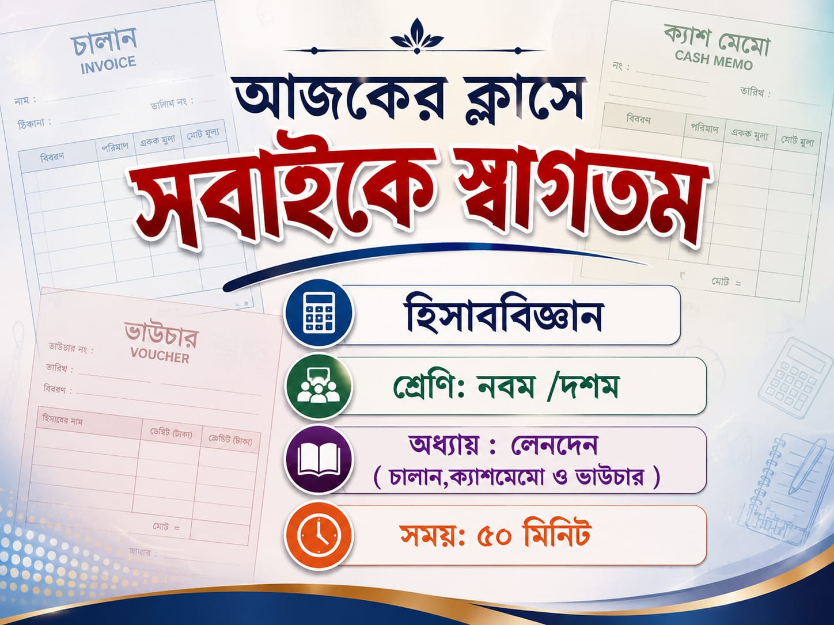

Slide 2


Slide 3
পূর্বজ্ঞান যাচাই
১। লেনদেন কাকে বলে এবং উহা কত প্রকার?
২। ঘটনা কাকে বলে?সব ঘটনা কী লেনদেন?
৩।আসাবাবপত্র ক্রয়ের ফরমায়েশ প্রদান ৩০০০ টাকা এটা কী ব্যবসায়িক লেনদেন?

Slide 4
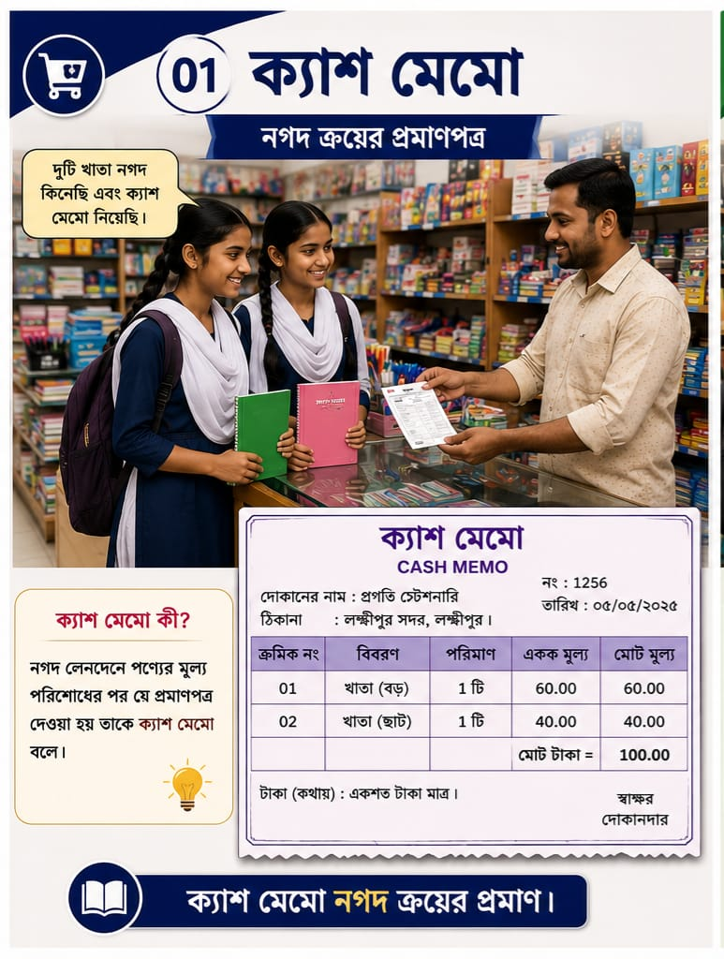
চিত্রটি লক্ষ্য কর

Slide 5
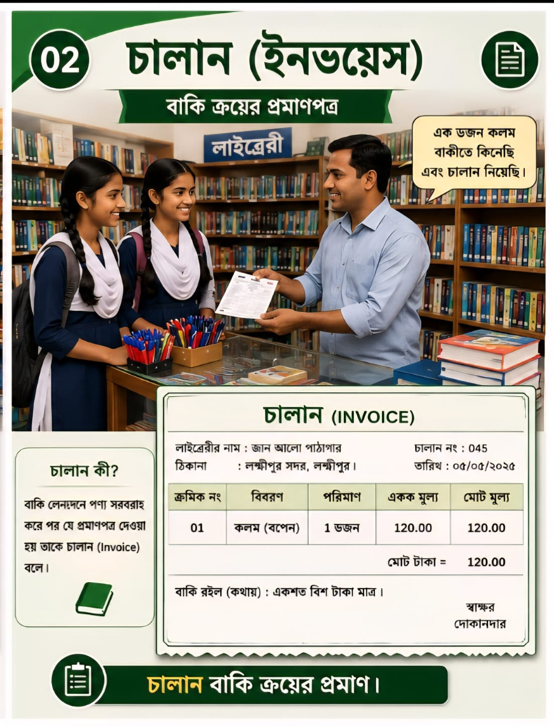
চিত্রটি লক্ষ্য কর

Slide 6
মর্জিয়া ও মীম দুই বান্ধবী। স্কুলের একটি প্রজেক্টরে জন্য প্রথমে তারা নগদ টাকায় খাতা-কলম কিনল। দোকানদার তাদের একটি ক্যাশ মেমো দিলেন। এরপর তারা বাকিতে এক ডজন মার্কার কলম কিনল। এবার দোকানদার একটি চালান (Invoice) দিলেন। পরদিন স্কুলের হিসাবরক্ষকের নিকট , "ক্যাশ মেমো ও চালান দুটিই জমা ‍দিল এবং প্রশ্ন করল এগুলো কী করবেন?তিনি বললেন এগুলো হিসাবের গুরুত্বপূর্ণ ভাউচার বা প্রমাণপত্র।

Slide 7
আজকের পাঠের শিরোনাম:—
চালান, ক্যাশ মেমো ও ভাউচার

Slide 8
শিখনফল (Learning Outcomes):
✅ চালান ও ক্যাশ মেমো কী বলতে পারবে,
✅ চালান ও ক্যাশ মেমো ‍তৈরি করতে পারবে,
✅ ভাউচার কী ও এর প্রয়োজনীয়তা ব্যাখ্যা করতে পারবে,
✅ ডেবিট ও ক্রেডিট ভাউচারের পার্থক্য করতে পারবে।

Slide 9
৫ মিনিট
চালান (Invoice)
ক্যাশ মেমো (Cash Memo)
সংজ্ঞা: বাকিতে পণ্য বিক্রয়ের সময় বিক্রেতা ক্রেতাকে যে লিখিত দলিল প্রদান করে তাকে চালান (Invoice) বলে।
এতে থাকে— ক্রেতার নাম, বিক্রেতার নাম,পণ্যের বিবরণ, মূল্য,তারিখ
সংজ্ঞা: নগদে পণ্য বিক্রয়ের সময় বিক্রেতা যে লিখিত রসিদ প্রদান করে তাকে ক্যাশ মেমো বলে।
বৈশিষ্ট্য:- নগদ বিক্রয়,অর্থ গ্রহণের প্রমাণ,হিসাবের ভিত্তি

Slide 10
চালান (Invoice)
ক্যাশ মেমো (Cash Memo)
XYZ-CO.
চালান
ZXY-CO.
ক্যাশমেমো
চালান নং তারিখ:
ক্রেতার নাম:
ঠিকানা:
ভাউচার নং তারিখ:
ক্রেতার নাম:
ঠিকানা:
ক্র.নং | মালের বিবরণ | দর টাকা | পরিমাণ | টাকা
ক্র.নং | মালের বিবরণ | দর টাকা | পরিমাণ | টাকা
টাকা (কথায়):………………..
ভুলত্রুটি র্সংশোধনযোগ্য বিক্রেতার স্বাক্ষর
টাকা (কথায়):………………..
ক্রেতার স্বাক্ষর বিক্রেতার স্বাক্ষর
বিক্রিত মাল ফেরত নেওয়া হয় না

Slide 11
৮ মিনিট
X-ট্রেডার্স ২০২৬ সালের জুন -১৪ তারিখে Y-ট্রেডার্স এর নিকট প্রতি বস্তা চিনি
২৫০০টাকা করে ১০ বস্তা চিনি বিক্রয় করেন।
কারবারি বাট্টা ১০%,শর্ত ২/১৫,চালান নং ০০৭
উদ্দীপকের আলোকে একটি চালান প্রস্তুত কর।

Slide 12
সমাধান
চালান নং : ০০৭ তারিখ:১৪/০৬/২০২৬
ক্রেতার নাম: Y-ট্রেডার্স
ঠিকানা: -------------------
X- ট্রেডার্স
ক্যাশ মেমো
ক্র.নং | মালের বিবরণ | দর টাকা | পরিমাণ | টাকা
০১ | চিনি বাদ:বাট্টা ১০% | ২,৫০০ | ১০ | ২৫,০০০ ২,৫০০
২২,৫০০
টাকা (কথায়):বাইশ হাজার পাঁচশত টাকা মাত্র।
বিক্রেতার স্বাক্ষর
ভুলত্রুটি র্সংশোধনযোগ্য

Slide 13
৮ মিনিট
আরওয়া ট্রেডার্স ২০২৬ সালের জুন -১ তারিখে আয়রা ট্রেডার্স এর নিকট নগদে প্রতি বস্তা মসুর ডাল ৩,০০টাকা করে ১০০ বস্তা চিনি বিক্রয় করেন। কারবারি বাট্টা ১০%, ভাউচার নং ২৩৭
উদ্দীপকের আলোকে একটি ক্যাশমেমো প্রস্তুত কর।

Slide 14
সমাধান
চালান নং : ২৩৭ তারিখ:০১/০৬/২০২৬
ক্রেতার নাম: আয়রা ট্রেডার্স
ঠিকানা: -------------------
আরওয়া ট্রেডার্স
ক্যাশমেমো
ক্র.নং | মালের বিবরণ | দর টাকা | পরিমাণ | টাকা
০১ | মসুর ডাল বাদ:বাট্টা ১০% | ৩,০০০ | ১০০ | ৩,০০,০০০ ৩০,০০০
২,৭০,০০০
টাকা (কথায়):দুই লক্ষ সত্তর হাজার টাকা মাত্র।
বিক্রেতার স্বাক্ষর
ক্রেতার স্বাক্ষর ভুলত্রুটি র্সংশোধনযোগ্য

Slide 15
ভাউচার (Voucher): লেনদেন সংঘটিত হওয়ার লিখিত প্রমাণপত্রকে ভাউচার বলে।
উদাহরণ:- চালান, ক্যাশ মেমো, রশিদ, ব্যাংক স্লিপ।
৫ মিনিট
ভাউচারের প্রয়োজনীয়তা
হিসাবের প্রমাণক
ভুল
কমায়
অডিটে
সহায়ক
বিশ্বাস যোগ্যতা
জবাবদিহিতা
সৃষ্টি

Slide 16
ডেবিট ও ক্রেডিট ভাউচারের পার্থক্য
ডেবিট ভাউচার
ক্রেডিট ভাউচার
ডেবিট ভাউচার: যে ভাউচারের মাধ্যমে নগদ অর্থ প্রদান বা ব্যয় রেকর্ড করা হয় তাকে ডেবিট (Payment) ভাউচার বলে।
উদাহরণ: পন্য ক্রয়,বেতন প্রদান,বিদ্যুৎ বিল পরিশোধ,অফিস ভাড়া প্রদান
সংজ্ঞা:যে ভাউচারের মাধ্যমে নগদ অর্থ গ্রহণ বা আয় রেকর্ড করা হয় তাকে ক্রেডিট (Receipt) ভাউচার বলে।
উদাহরণ: পণ্য বিক্রয়, ঋণ আদায়,ভাড়া প্রাপ্তি

Slide 17
Thank You All

